Slide 1
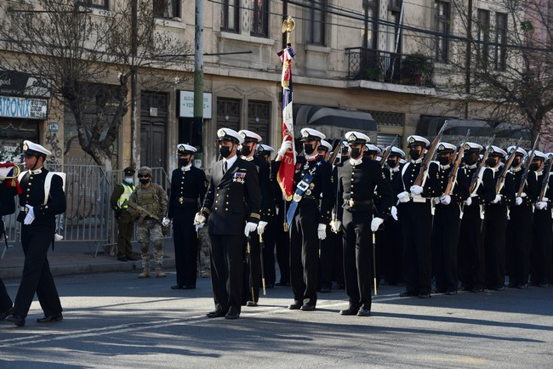
Yo en la escuela naval
Nombre: Alberto Vera Ulloa
Curso: 1° Cepo

Slide 2
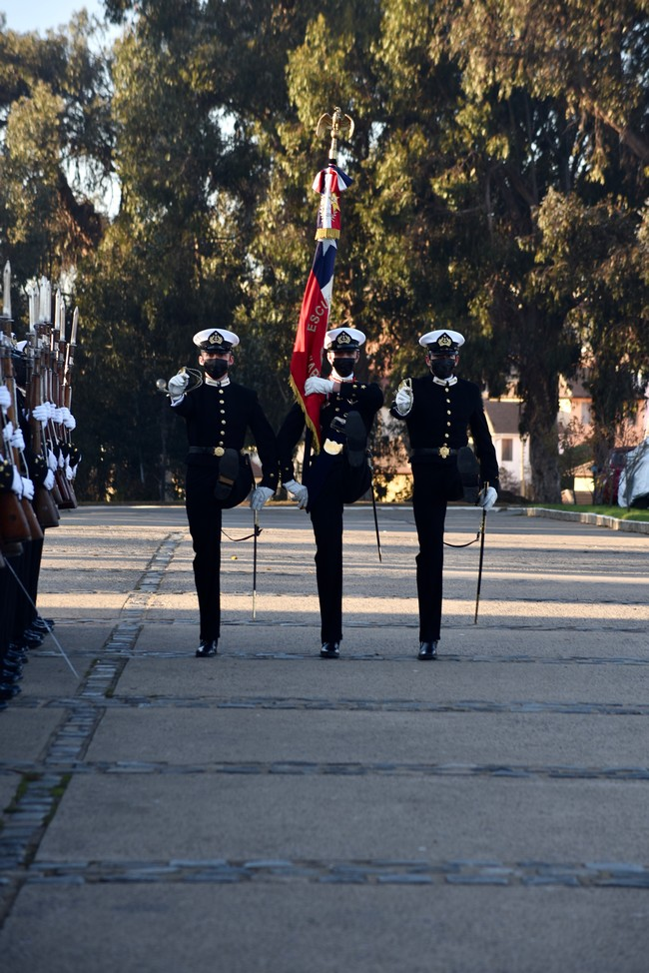
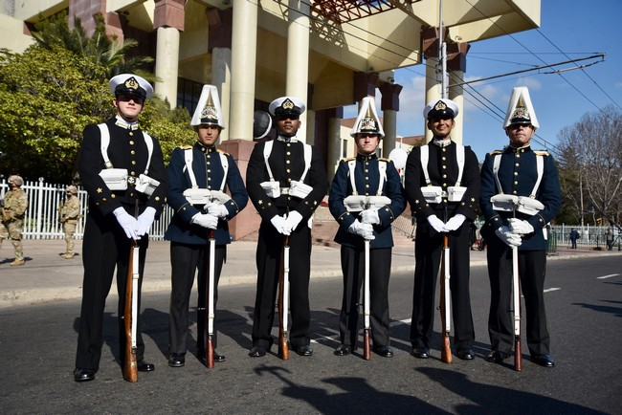
EsNaval en la cuenta pública
El pasado 1 de Junio la escuela naval hizo presencia en la primera cuenta publica del nuevo presidente electo.

Slide 3
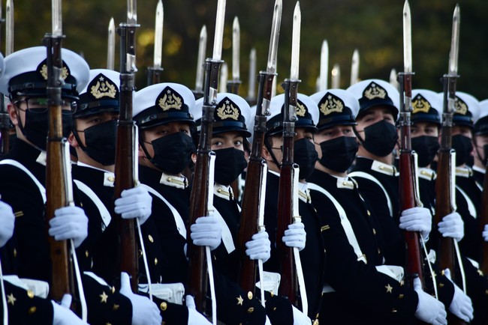
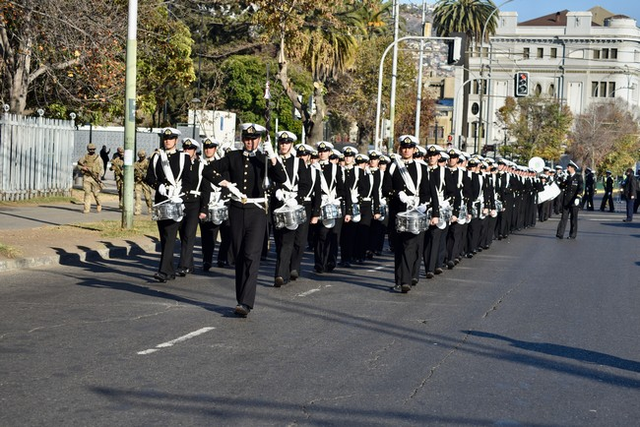
Representantes
Fusileros y banda de guerra fueron los encargados de representar lo mejor de la escuela naval en esta ceremonia.

